Slide 1
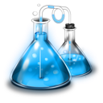
Спирты.
Классификация, Номенклатура, изомерия.
Спирты в природе.
Выполнила Мунштукова В.С. ГБОУ НПО ПЛ-80

Slide 2
Кислородсодержащие органические вещества.
В состав их молекул входит атом кислорода (один или несколько).
Электроотрицательность (O) больше чем у (С и H).
ЭО (О) вторая после ЭО (F) !
Свойства кислородсодержащих органических веществ будут значительно отличаться от свойств углеводородов.

Slide 3
Классы кислородсодержащих веществ.
Атом кислорода входит в состав разных функциональных групп и создаются новые классы органических веществ:
Например-
Спирты
Альдегиды
Карбоновые кислоты
Фенолы
Углеводы
Сложные эфиры
и другие

Slide 4
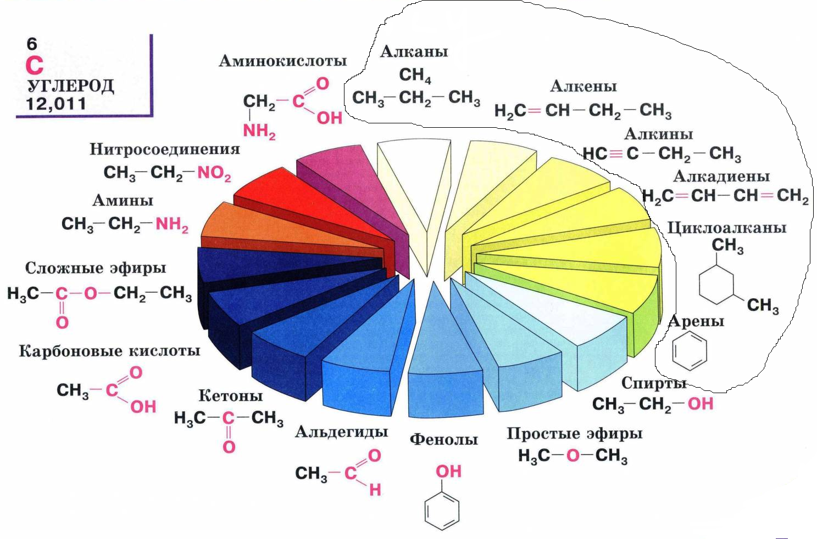
Классы органических веществ.
Углеводороды

Slide 5
СПИРТЫ: определения.
Спирты можно рассматривать как производные углеводородов, в молекулах которых один или несколько атомов водорода замещены на гидроксильную группу (-ОН).
Спиртами называют органические вещества, молекулы которых содержат одну или несколько функциональных гидроксильных групп, соединенных с углеводородным радикалом.

Slide 6
СПИРТЫ: функциональная группа
Функциональная группа - это группа атомов, которая определяет характерные химические свойства данного класса веществ.
примеры : гидроксильная, карбоксильная, альдегидная группы…
Гидроксильная группа – ОН является функциональной группой спиртов.

Slide 7
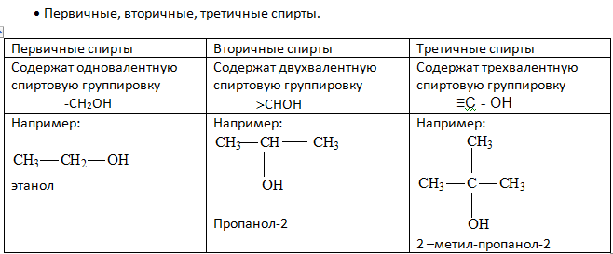
Классификация спиртов: 1

Slide 8
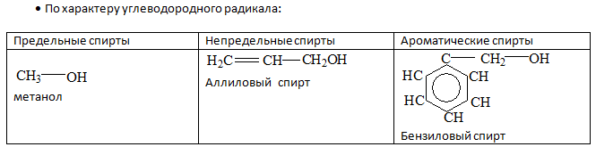
Классификация спиртов: 2

Slide 9
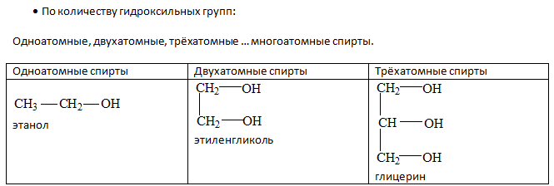
Классификация спиртов: 3

Slide 10

Классификация спиртов: 4

Slide 11
Предельные одноатомные спирты.
Общая формула:
C_{n}H_{2n+1} OH или R-OH
где R - радикал

Slide 12
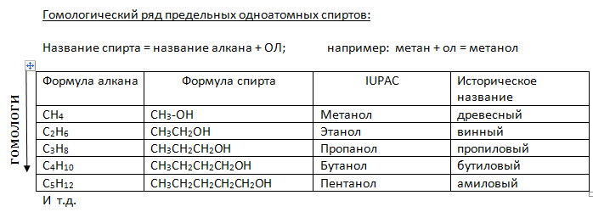
Предельные одноатомные спирты.

Slide 13
Предельные одноатомные спирты.
Виды изомерии спиртов
изомерия цепи по положению группы –ОН межклассовая

Slide 14

Виды изомерии спиртов: 1
Например: дано вещество CH₃-CH₂-CH₂-CH₂-OH бутанол- 1 ( C₄H₁₀O)
Нумерацию атомов углерода начинаем от гидроксильной группы (она главная!)
Изомерия углеродного скелета: Изомерия положения группы –ОН
2- метилпропанол-1
Бутанол- 2

Slide 15
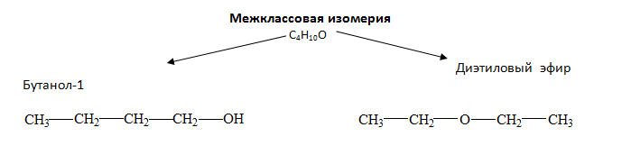
Виды изомерии спиртов: 2

Slide 16

Спирты в природе.
Метиловый спирт в небольшом количестве содержится в некоторых растениях, например: борщевике (Heracleum).
Этиловый спирт — естественный продукт спиртового брожения органических продуктов, содержащих углеводы, часто образующийся в прокисших ягодах и фруктах без всякого участия человека.
Спирты имеют самое широкое распространение в природе, особенно в виде сложных эфиров, однако и в свободном состоянии их можно встретить достаточно часто.
Этанол является естественным метаболитом и содержится в тканях и крови животных и человека.

Slide 17
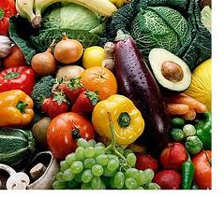
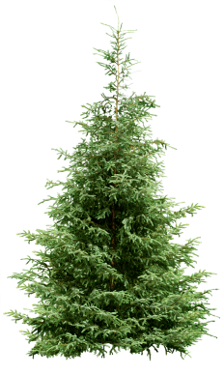
Очень широко представлены в растительном мире терпеновые спирты, многие из которых являются душистыми веществами.
Борнеол — в древесине борнеокамфорного дерева.
Ментол — содержится в эфирном масле мяты и герани.
Гераниол — содержится во многих эфирных цветочных маслах.
Линалоол — содержится во многих цветочных эфирных маслах.
Терпинеол — содержится во многих эфирных маслах.
Бисаболол — входит в состав эфирного масла ромашки, тополя.
Санталол — входит в состав древесины сандалового дерева.
Фенхол — содержится в смоле хвойных деревьев и плодах фенхеля.

Slide 18
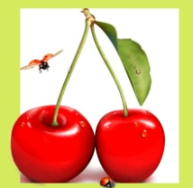
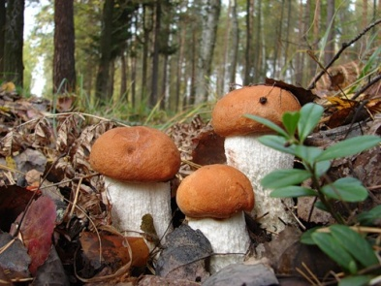
Спирты в природе.
В природе находятся разнообразные многоатомные или сахарные спирты, например:
Сорбит — содержится в ягодах вишни и рябины.
Маннит — содержится в морских водорослях, грибах.

Slide 19

Задание 1
Некоторые предельные одноатомные спирты встречаются в эфирных маслах ромашки и герани, например, гексиловый, октиловый, нониловый спирты. Додециловый спирт в (12 атомов углерода молекуле) содержится в бананах.
Составьте молекулярные и эмпирические формулы этих веществ.

Slide 20

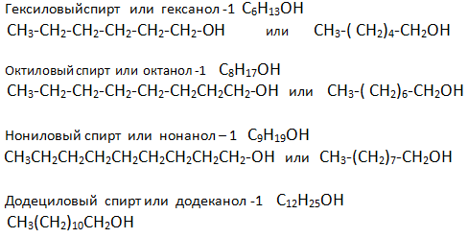
Задание 1 ответ:

Slide 21

Задание 2 .
Записать формулы изомеров углеродного скелета для вещества состава C₅H₁₁OH
с названиями.

Slide 22
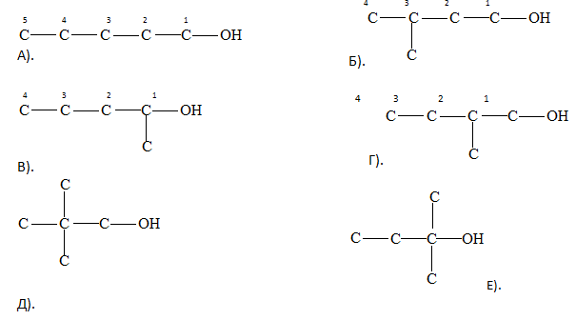
Задание 2 (помощь) C5H11OH

Slide 23
Задание 2 (ответы)
Ответы:
А. пентанол -1;
Б. 3-метилбутанол – 1;
В. 1-метилбутанол-1
Г. 2-метилбутанол-1; Д. 2,2- диметилпропанол-1
Е. 1,1- диметилпропанол-1

Slide 24
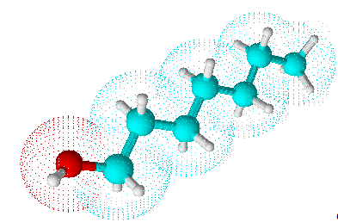
Задание 3 а.
Что за вещества изображены на рисунках? К какому классу они относятся? Запишите их формулы. Какие вещества являются изомерами друг для друга?
Класс спирты.
C₇H₁₅OH, гептанол - 1, первичный спирт.

Slide 25
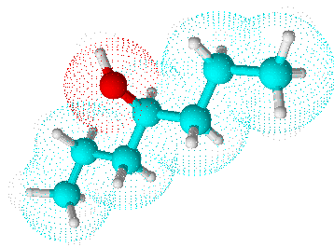
Задание 3 б.
Что за вещества изображены на рисунках? К какому классу они относятся? Запишите их формулы. Какие вещества являются изомерами друг для друга?
Класс спирты.
C₇H₁₅OH, гептанол - 4, вторичный спирт.
Гептанол-1 и гептанол-4 являются изомерами .

Slide 26
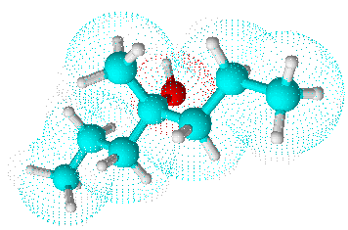
Задание 3 в.
Что за вещества изображены на рисунках? К какому классу они относятся? Запишите их формулы. Какие вещества являются изомерами друг для друга?
Класс спирты.
C₈H₁₇OH, 4-метилгептанол -4, третичный спирт

Slide 27

Домашнее задание:
Читать § 20, выполнить задания 5-7 на стр. 88 (учебник Рудзитис)
Записать изомеры положения функциональной группы для вещества C5H11OH. Назвать их.
Подготовить сообщения (по желанию) об истории открытия спиртов и их изучении человеком. Форма оформления любая (текст, презентация, видеофильм…)

Slide 28
Литература:
«Уроки химии 10-11 класс» - Р.Г. Иванова, А.А. Каверина, А.С. Корощенко. Издательство Просвещение.
«Химия. 10 класс» - Л.М. Брейгер. Издательство Учитель.
Материалы Википедии.
102 467 801

Slide 29
Создание презентаций 16:9
Для настройки широкоэкранной презентации выполните следующие действия:
  перейдите на вкладку Конструктор и откройте диалоговое окно Параметры страницы. Из списка Размер слайда выберите размер Экран (16:9). (Примечание. Также поддерживается типичное широкоэкранное разрешение переносного компьютера 16:10.)
Важно! Всегда начинайте с указания необходимого отношения ширины слайда к его высоте. Изменение размера существующих слайдов приведет к автоматическому изменению размера рисунков и прочей графики, в результате чего их вид может быть искажен.

